Slide 1
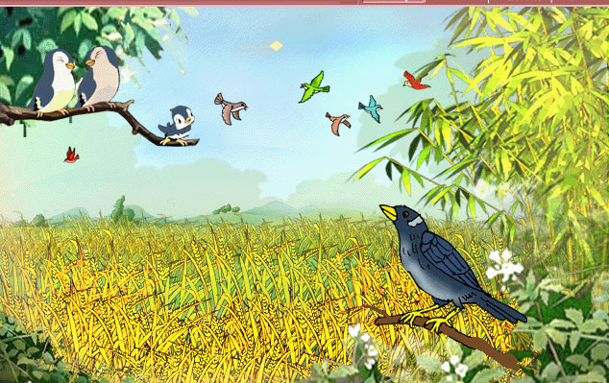

Slide 2
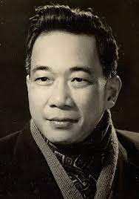
- Được giác ngộ cách mạng từ rất sớm.
- Được coi là lá cờ đầu của thơ ca cách mạng kháng chiến; từng giữ các chức vụ quan trọng trong hệ thống chính trị Việt Nam.
- Năm 1996: Được nhà nước trao giải thưởng Hồ Chí Minh về văn học nghệ thuật.
- TPTB: các tập thơ: Từ ấy, Việt Bắc, Máu và hoa, Ra trận…

Slide 3
Tiết 78: Khi con tu hú (Tố Hữu)
HCST: Sáng tác khi mới bị bắt giam trong nhà lao Thừa Phủ (tháng 7/1939). Được in trong tập thơ “Từ ấy” (1937-1946)
Thể thơ: Lục bát
Nhan đề: cấu trúc trạng ngữ, chưa có thành phần nòng cốt => Báo hiệu sẽ có sự việc xảy ra đằng sau, tạo sức lôi cuốn

Slide 4
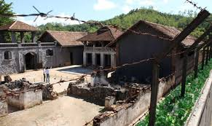
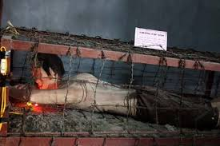
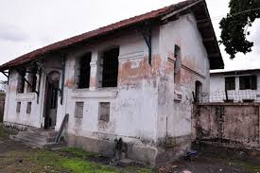
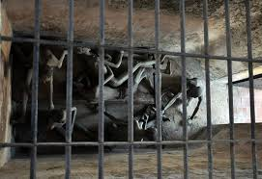

Slide 5
Tiết 78: Khi con tu hú (Tố Hữu)
Khi con tu hú gọi bầy
Lúa chiêm đang chín trái cây ngọt dần.
Vườn dâm dậy tiếng ve ngân.
Bắp rây vàng hạt, đầy sân nắng đào.
Trời xanh càng rộng càng cao
Đôi con diều sáo lộn nhào tầng không.
Ta nghe hè dậy bên lòng .
Mà chân muốn đạp tan phòng, hè ôi!
Ngột làm sao chết uất thôi.
Con chim tu hú ngoài trời cứ kêu!
- Tố Hữu-

Slide 6
HOÀN THÀNH PHIẾU HỌC TẬP
Thảo luận 2 bàn/nhóm (thời gian 05 phút)
Phiếu học tập số 01
Tiêu chí | Biểu hiện | Nghệ thuật | Tác dụng
Thời gian
Âm thanh
Màu sắc
Mùi vị
Không gian, địa điểm

Slide 7
Tiêu chí | Biểu hiện | Nghệ thuật | Tác dụng
Thời gian | Mùa hè (con tu hú gọi bầy) | Trợ từ ‘‘Khi’’ | Báo hiệu 1 mùa hè đến
Âm thanh | Tiếng chim tu hú gọi Tiếng ve ngân Sáo diều vi vu | -Liệt kê, DT, TT -Gieo vần bằng tiếng 6 câu đầu với tiếng 6 câu sau. | Âm thanh đặc trưng của mùa hè =>Không khí rạo rực, náo nhiệt
Màu sắc của các sự vật hiện tượng | Vàng (lúa chiêm, bắp, nắng) Xanh (vườn cây, bầu trời) | -Miêu tả chi tiết, cụ thể | Mùa hè hiện lên rực rỡ, ấm áp, đủ đầy với nhiều màu sắc, hương vị riêng biệt. =>Sức sống căng tràn mãnh liệt lan toả khắp không gian bao la rộng lớn mênh mông của đất trời
Mùi vị | Thơm (lúa chín) Ngọt (trái cây)
Không gian, địa điểm | Cánh đồng Khu vườn Bầu trời

Slide 8
Ta nghe hè dậy bên lòng .
Mà chân muốn đạp tan phòng, hè ôi!
Ngột làm sao chết uất thôi.
Con chim tu hú ngoài trời cứ kêu!

Slide 9
TRÒ CHƠI
Thời gian: 2 phút
Đội chơi: 02 đội, 2 người 1 đội
Luật chơi: tìm các từ tương ứng dán vào các tiêu chí có sẵn để hoàn thành sơ đồ tư duy thể hiện tâm trạng của nhân vật trữ tình. Mỗi từ dán đúng được 10đ; Nhắc bài, gian lận…trừ 20đ/1 lần nhắc

Slide 10
Xưng hô
Đại từ nhân xưng ta ‘’Ta’’
-Tâm trạng ngột ngạt tù túng khó chịu
-Khao khát tự do, hoà mình vào thiên nhiên cuộc sống rạo rực căng tràn sức sống của thế giới bên ngoài
-Thể hiện bản lĩnh kiên cường, ngạo nghễ của người lính CM: Dù khó khan gian khổ vẫn không chịu khuất phục kẻ thù
Tâm trạng người tù cách mạng
Hoàn cảnh
Giam cầm trong ngục tù
Tương phản đối lập: Hình ảnh ngoài nhà tù >< trong nhà tù
Động từ mạnh, tính từ mạnh: muốn, đạp tan, ngột, chết
Trợ từ, tình thái từ: Ôi!, làm sao, mất thôi, cứ
BPTT

Slide 11
Bằng thể thơ lục bát và các BPTT: liệt kê, TPĐL, các từ ngữ MT, ĐT, TT chi tiết, sinh động đã tái hiện khung cảnh mùa hè đặc trưng của vùng quê đất nước rất bình dị, căng tràn, rạo rực sức sống. Đồng thời thể hiện tâm trạng ngột ngạt, khát khao tự do cháy bỏng, ý chí kiên cường của người chiến sĩ CM bị tù đày.
NỘI DUNG
III. TỔNG KẾT
NGHỆ THUẬT

Slide 12
Câu 1: Thể thơ của bài thơ khi con Tu hú là?
Lục bát
Câu 2: Có ý kiến cho rằng nhà thơ Tố Hữu là nhà thơ “trữ tình chính trị” em có đồng ý với ý kiến đó hay không? Vì sao?
Đồng ý!
Câu 3: PTBĐ chính của câu thơ: “Lúa chiêm đang chín, trái cây ngọt dần”
Miêu tả

Slide 13
Em ấn tượng nhất với hình ảnh/ nội dung nào nhất trong bài thơ “Khi con tu hú” của nhà thơ Tố Hữu? Vì sao?

